Slide 1
CONSEJOS CIUDADANOS DE TRANSPARENCIA*
*Recopilación con base en los municipios mejor puntuados en el Bloque de Consejos de la Herramienta CIMTRA en los años 2017 y 2018

Slide 2

Consejo Ciudadano de Vigilancia y Transparencia de Ahome, Sinaloa

Slide 3
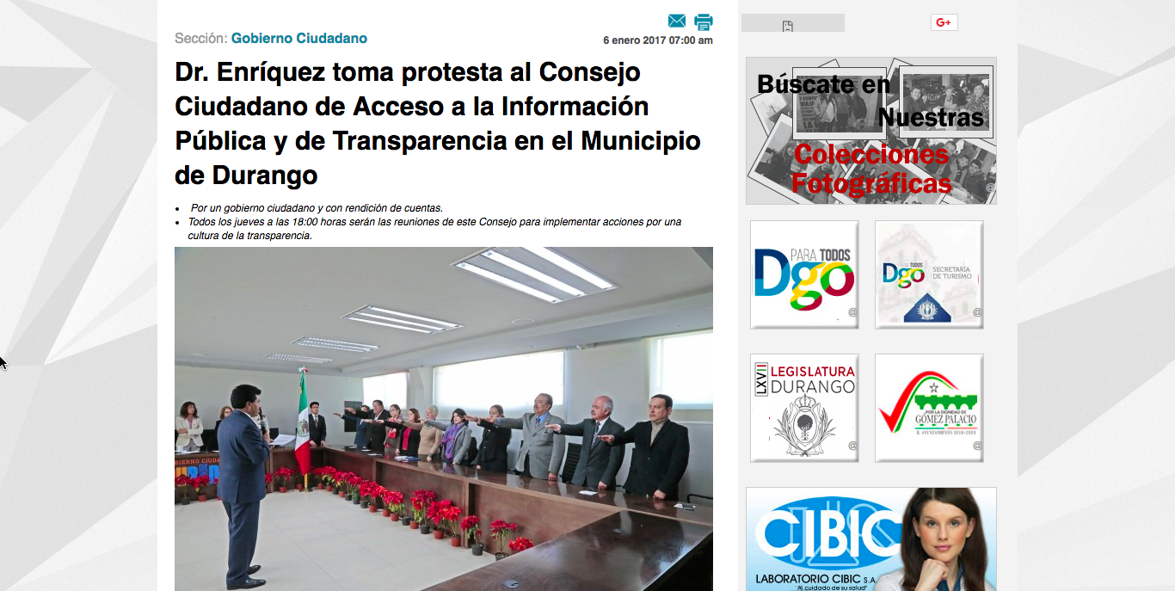
Consejo Ciudadano de Acceso a la Información Pública de Durango, Durango

Slide 4
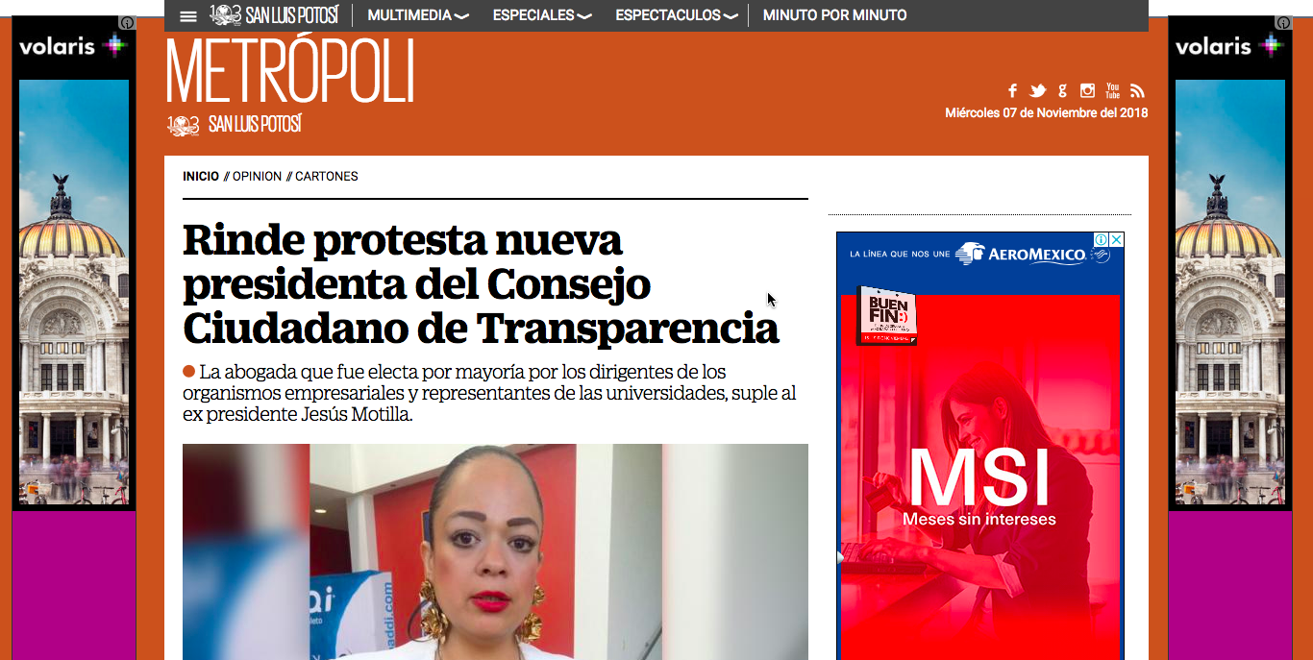
Consejo Ciudadano de Transparencia de San Luis Potosí

Slide 5
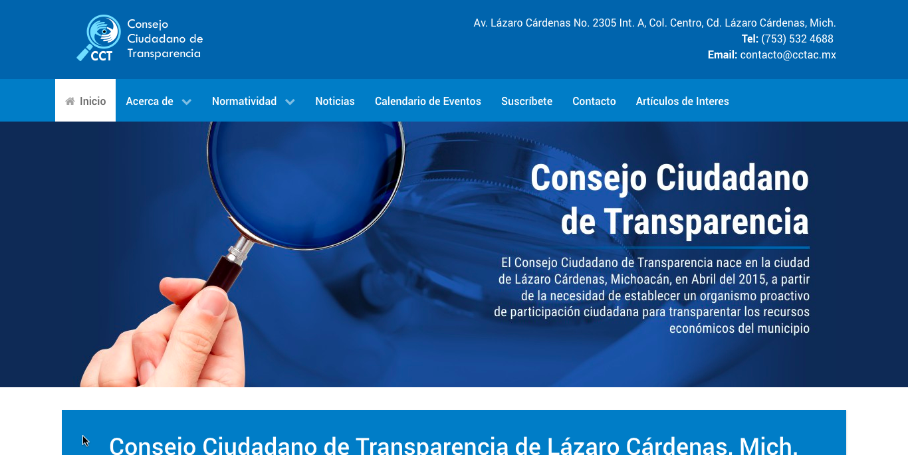
Consejo Ciudadano de Transparencia de San Lázaro, Michoacán

Slide 6
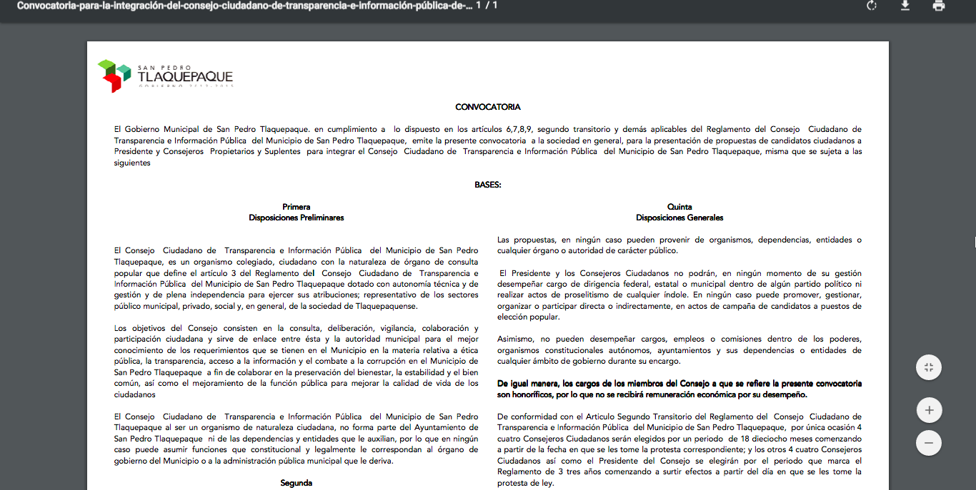
Consejo Ciudadano de Transparencia y Acceso a la Información Pública de Tlaquepaque, Jalisco

Slide 7
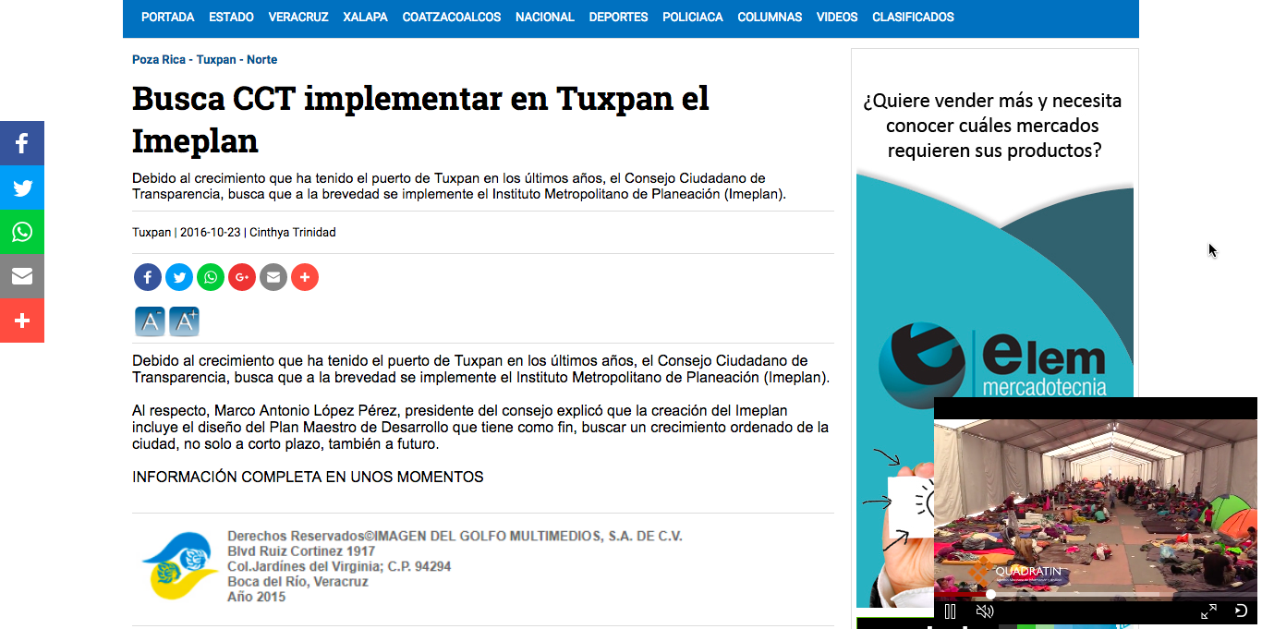
Consejo Ciudadano de Transparencia de Tuxpan, Jalisco

Slide 8
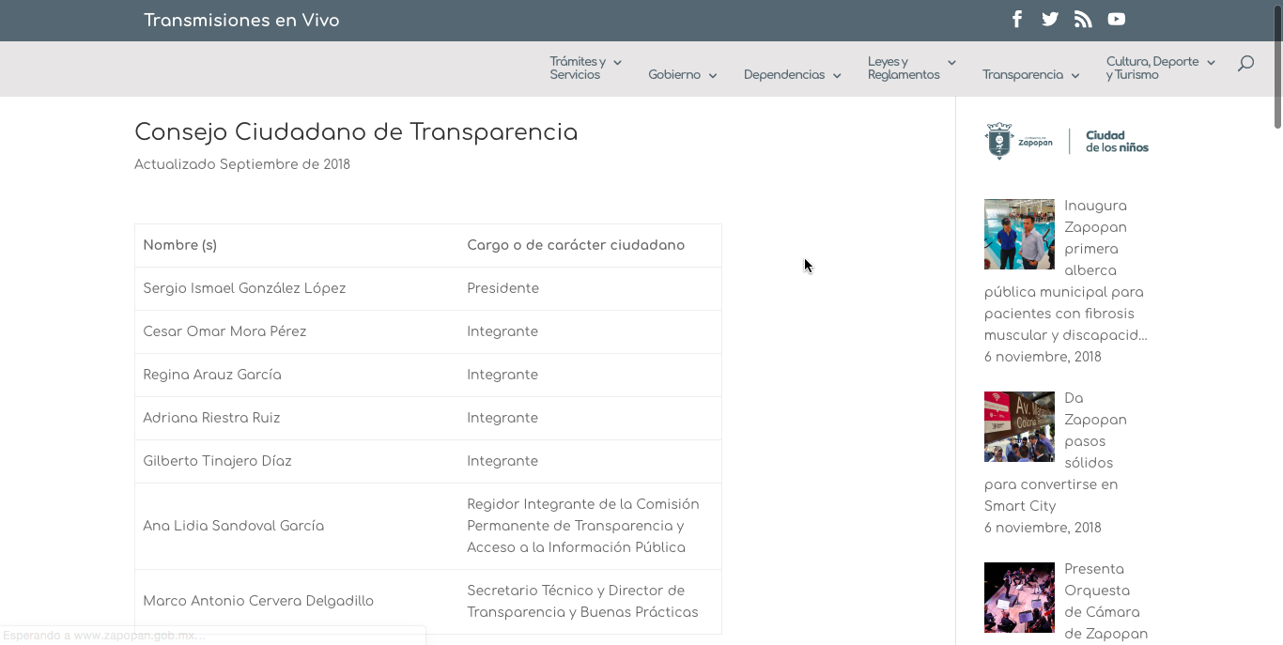
Consejo Ciudadano de Transparencia de Zapopan, Jalisco

Slide 9
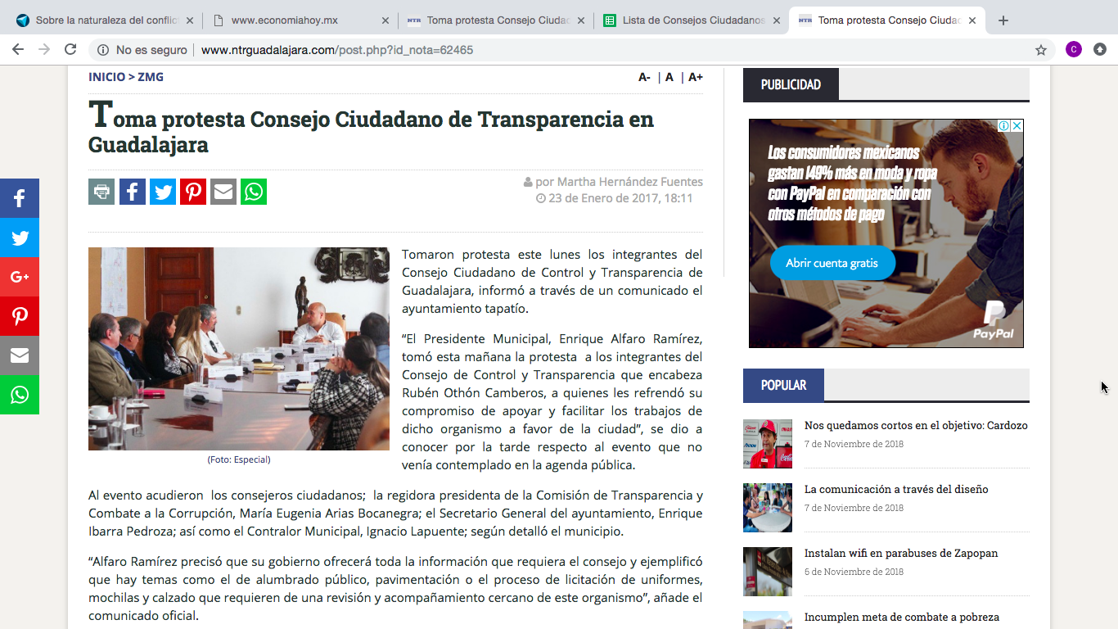
Consejo Ciudadano de Control y Transparencia de Guadalajara, Jalisco

Slide 10
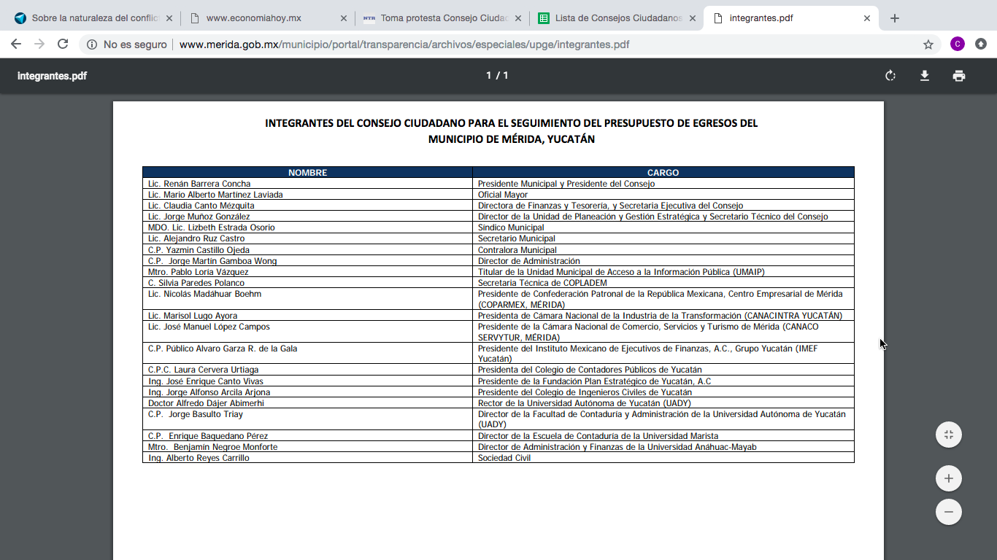
Consejo Ciudadano para el Seguimiento del Presupuesto de Egresos del Municipio de Mérida, Yucatán

Slide 11
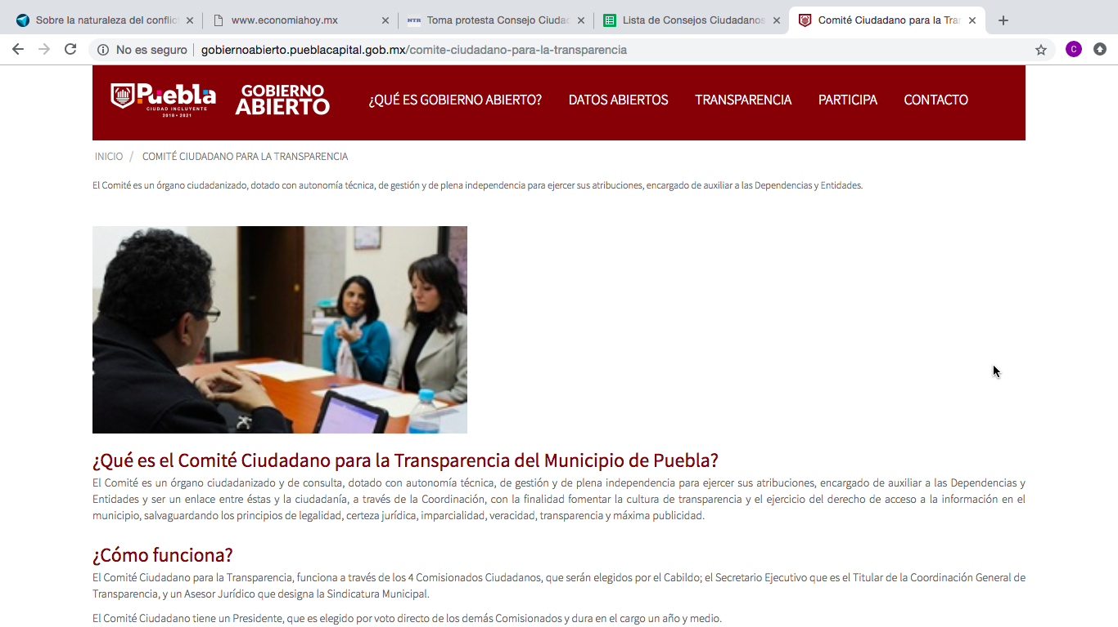
Consejo Ciudadano de Transparencia del Municipio de Puebla

